Slide 1

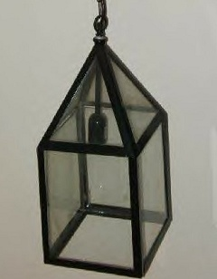
volgende bladzijde
terug
Als je bij vrienden of vriendinnen binnen komt, zie je dat het daar heel anders is ingericht dan bij jou thuis. Andere meubels, lampen, servies, schilderijen, gordijnen. Bij sommige mensen staan antieke meubels in huis. Anderen hebben juist weer een heel modern interieur. Of iets wat er tussenin zit.
Dit komt doordat mensen een verschillende smaak hebben. Soms omdat ze het vroeger thuis zo gewend waren en ook wel omdat men met de mode of een nieuwe trend mee wil doen.
Wat heb je nodig?
Fototoestel, papier, potlood, schaar, lijm, woninginrichtingfolders en –bladen.
Wat ga je doen?
Met een klasgenoot ga je bij hem/haar thuis ( A ) en bij jou thuis ( B ) op zoek naar drie dezelfde soort voorwerpen. (bijvoorbeeld een stoel, een theekopje en een siervoorwerp)
De voorwerpen ga je met elkaar vergelijken.
Hoe ga je te werk?
Maak van ieder voorwerp een foto of een tekening en plak ze naast elkaar op
een wit A3 papier. Schrijf eronder wat je aan verschillen ziet tussen de twee
voorwerpen wat betreft materiaal, functionaliteit en originaliteit.
Zoek in een woonblad, reclamefolder, enz. naar dezelfde 3 voorwerpen,
maar dan weer volgens een “naar jullie mening” andere smaak. Knip ze
uit en plak die naast de voorwerpen die je al had uit het interieur bij jullie thuis.
Welk van de 3 voorwerpen spreekt je het meeste aan?
Beschrijf dat kort onder dat plaatje ( C )
Klik hier voor voorbeeldschema.

Slide 2
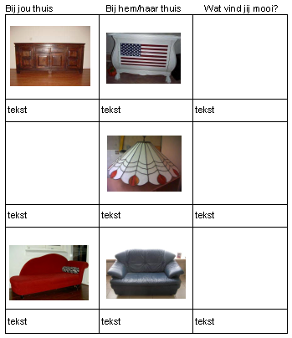
terug

